Slide 1
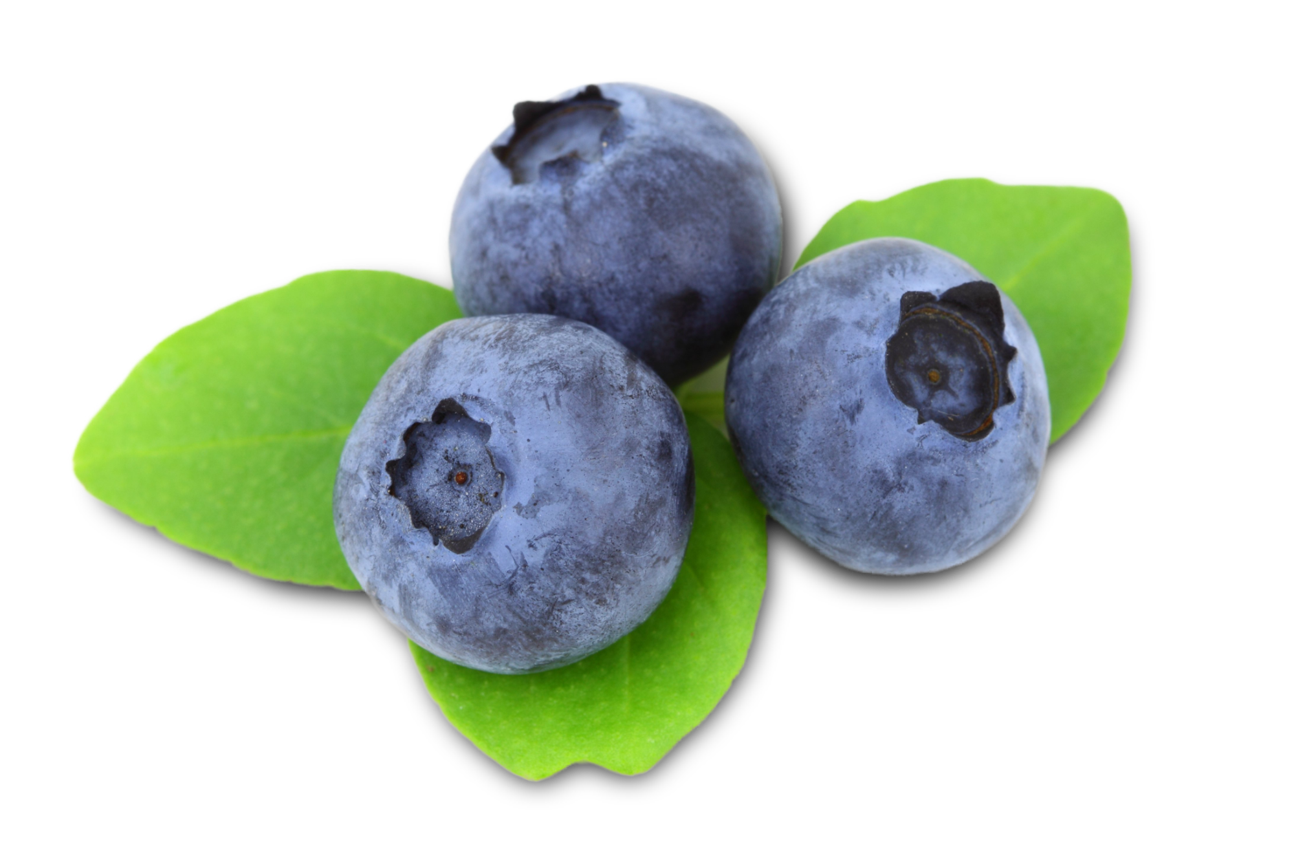
algoritmus
Pavel Francl

Slide 2
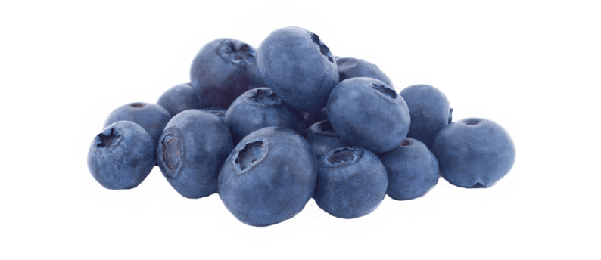
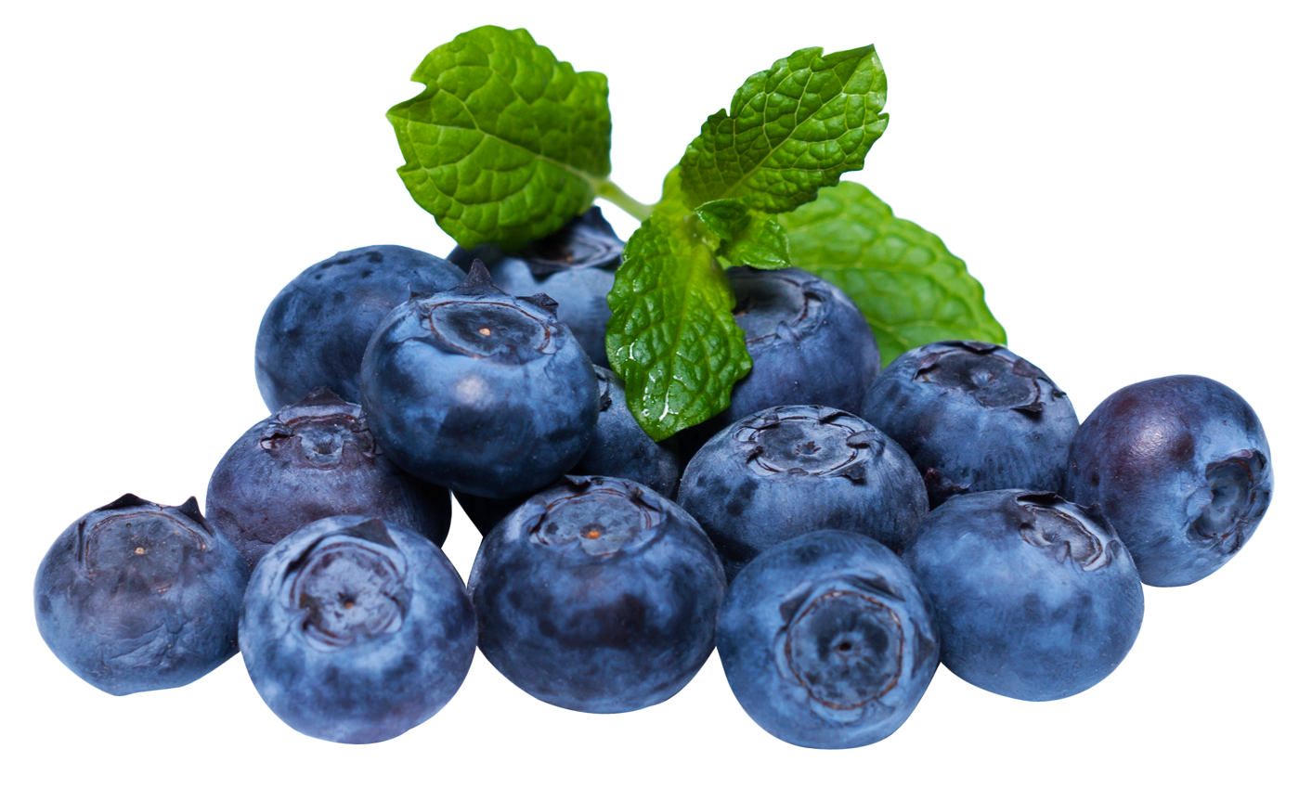
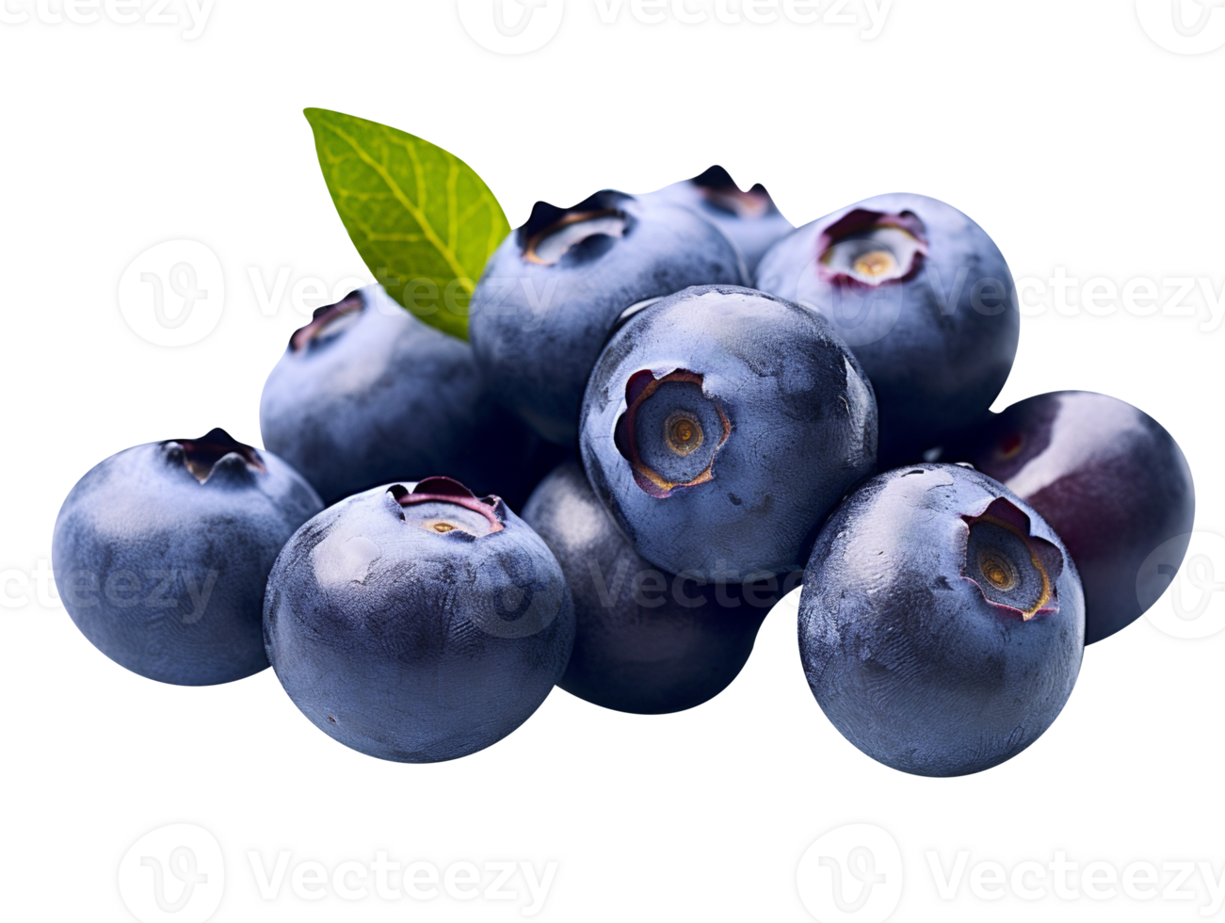
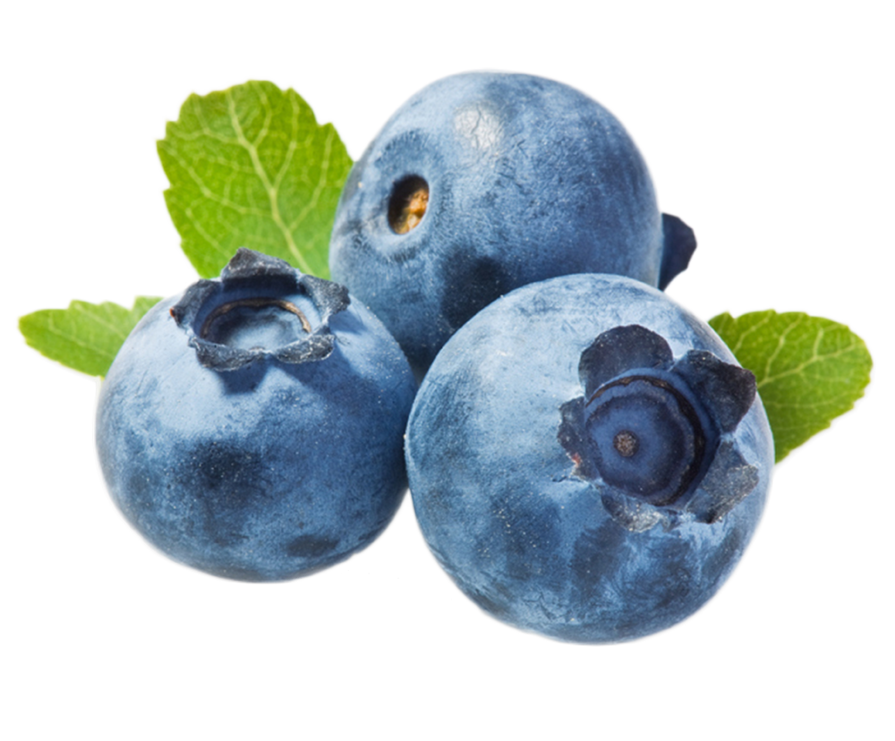
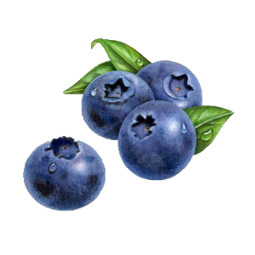
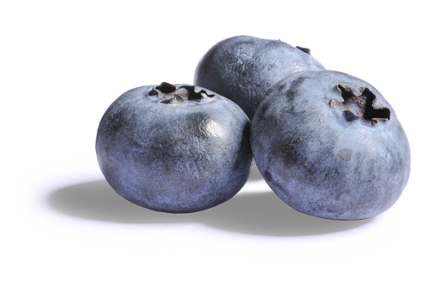
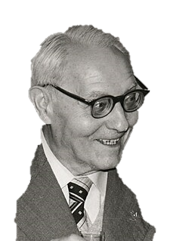
Kdo
to
Otakar Borůvka - profesor matematiky v Brně
dožil se 96 let - matematika léčí
1934 jmenován profesorem

Slide 3
Co
to
vypočítává minimální kostru grafu
1926 (jeden z prvních algoritmů na toto téma)
pro konstrukci nejlevnější elektrické sítě na Moravě
také jako Sollin’s algorithm
tolik nepoužíván – Kruskalův a Primův/Jarníkův algoritmus

Slide 4
Jak
to
na začátku (při 0 iteracích): stromy s 1 vrcholem
po jedné iteraci: stromy tvořeny minimálně 2 vrcholy
po k iteracích: stromy tvořeny minimálně 2^{k} vrcholy
nejpozději po log2(n) iteracích už velikost stromů dosáhne počtu všech vrcholů
kostra nejmenší, protože tvořena z nejmenších hran

Slide 5
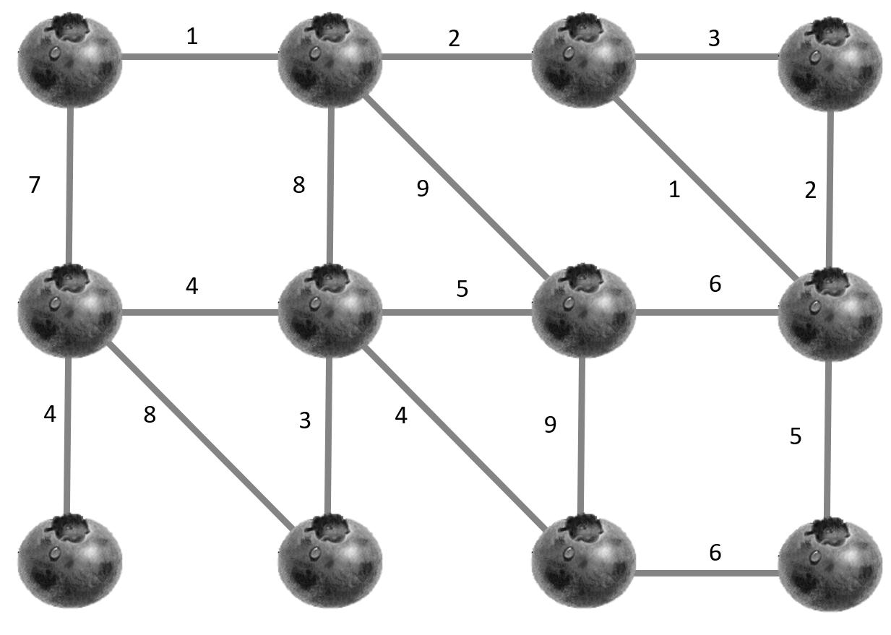
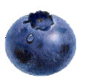
1
2
3
7
1
1<7?
✔
7
8
9
1
2
4
6
7
4
8
3
4
5
5
6

Slide 6
1
2
3
7
8
9
2
7<8?
✔
7<9?
✔
7<2?
✖
2
7
8
9
1
2
4
6
7
4
8
3
4
5
5
6

Slide 7
1
2
1+2+1+2+5+6+5+4+3+4+4=37
1
2
4
4
3
4
5
5
6
Notes:
https://www.youtube.com/watch?v=Tj4QWzrOXGM

Slide 9
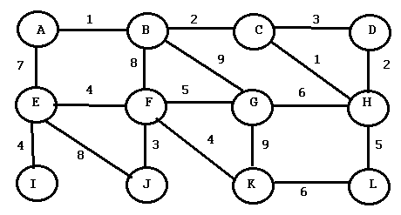
1
2
3
7
8
9
1
2
4
5
6
4
8
3
4
9
5
6

